Slide 1
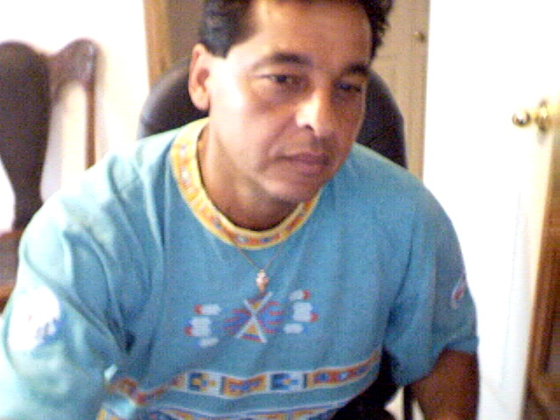
Relatos de mi hijo Santiago.
Lo que comparto con todos ustedes; es una acumulación de pensamientos en la mente
de mi hijo Santiago en las cuales menciona y habla su forma de vivir al estar separado
de su padre. Que falla que un menor de edad (Un Hijo) sea utilizado por la madre para
obtener beneficios y plata, más de lo que la ley dicta. Intenta hacer daño al padre y solo
consiguen hacer un daño al hijo y a sí misma. Este es mi caso y el de muchos padres
en este país y el mundo entero.

Slide 2
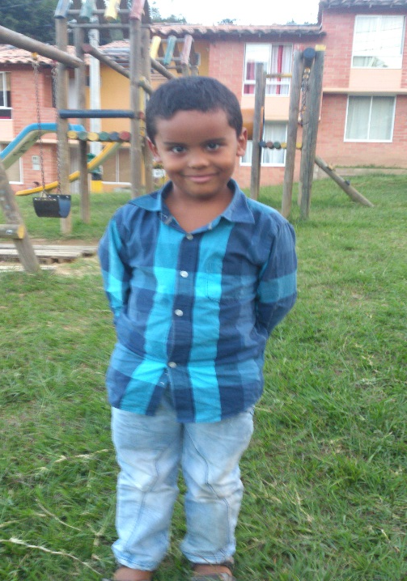
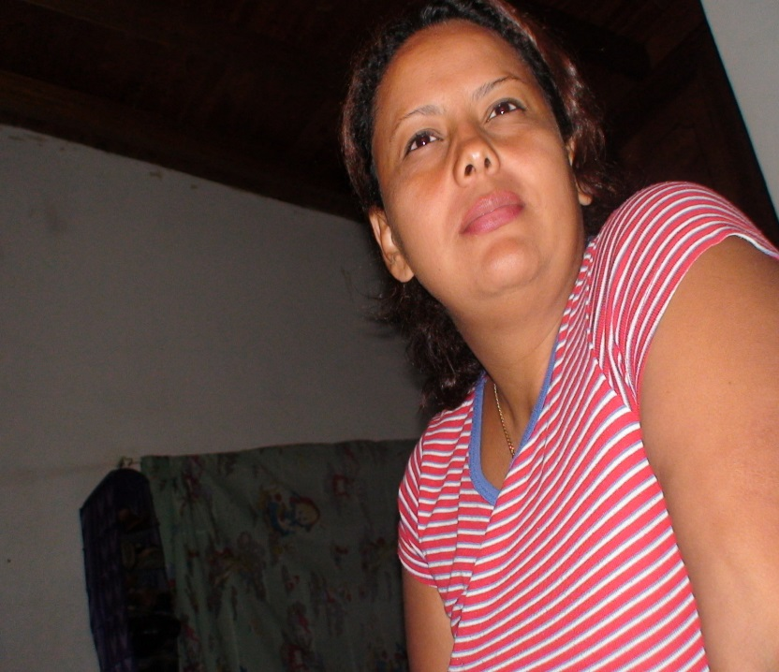
Mami: lee por favor estas palabras que pedí a mi padre que escribiera por mí para poder darte las gracias por todo lo vivido al lado tuyo a mis pocos años de edad.

Slide 3
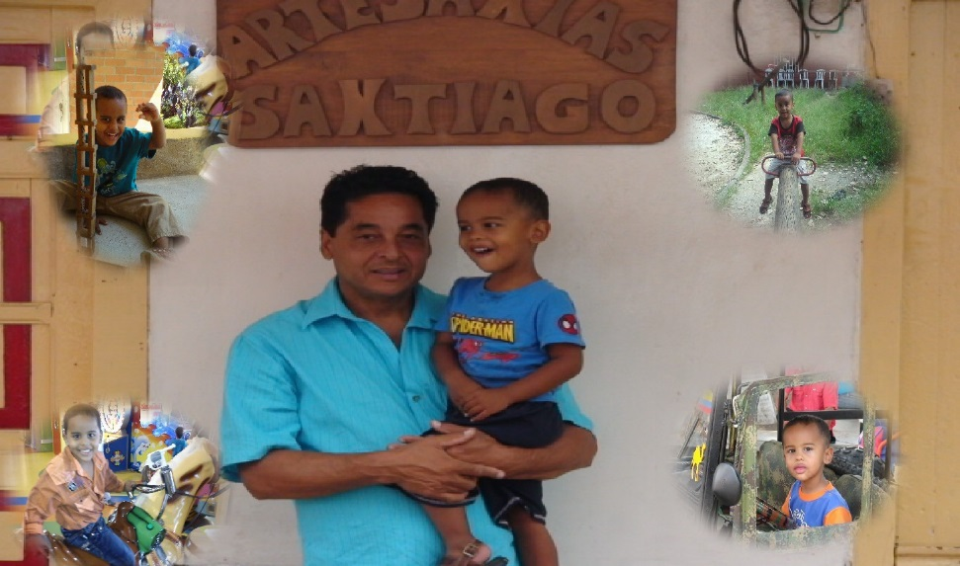
¡Mami Gracias por intentar alejarme de mi Padre cuando niño! Eso me ayudo a apreciarlo y darme cuenta que él es la persona más importante en mí vivir.

Slide 4
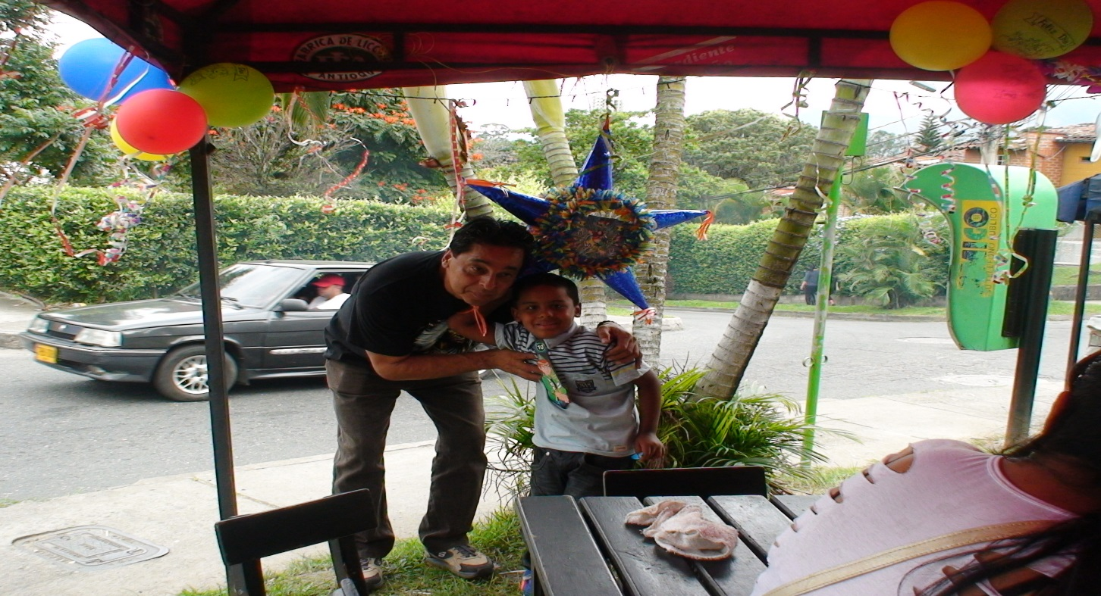
Gracias a ti es que puedo ver como mi padre llega a recogerme cuando tú lo permites, en diferentes sitios y lugares para llevarme con él y compartir tiempos juntos.

Slide 5
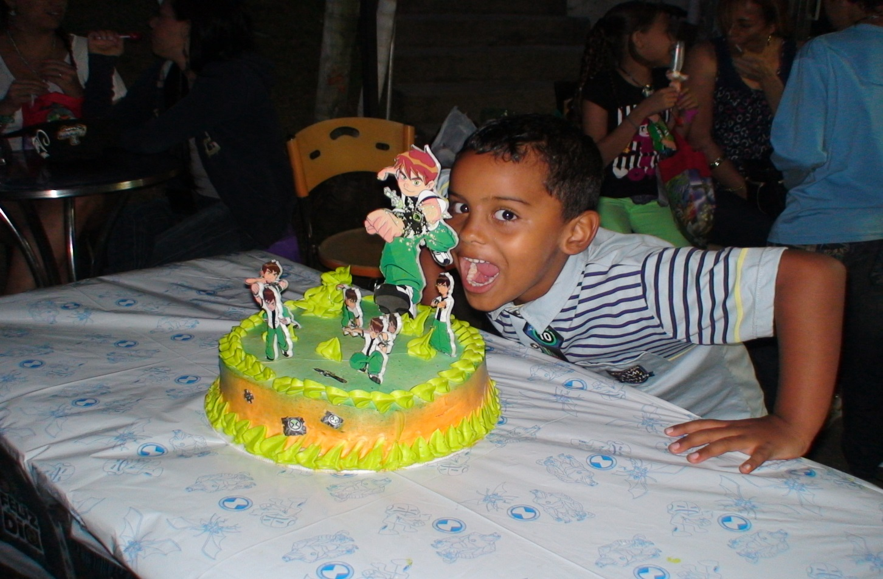
Gracias madre por darle a mi padre la oportunidad de cocinar para mi cosas ricas.
¡Mi papa es el mejor cocinero del mundo!

Slide 6
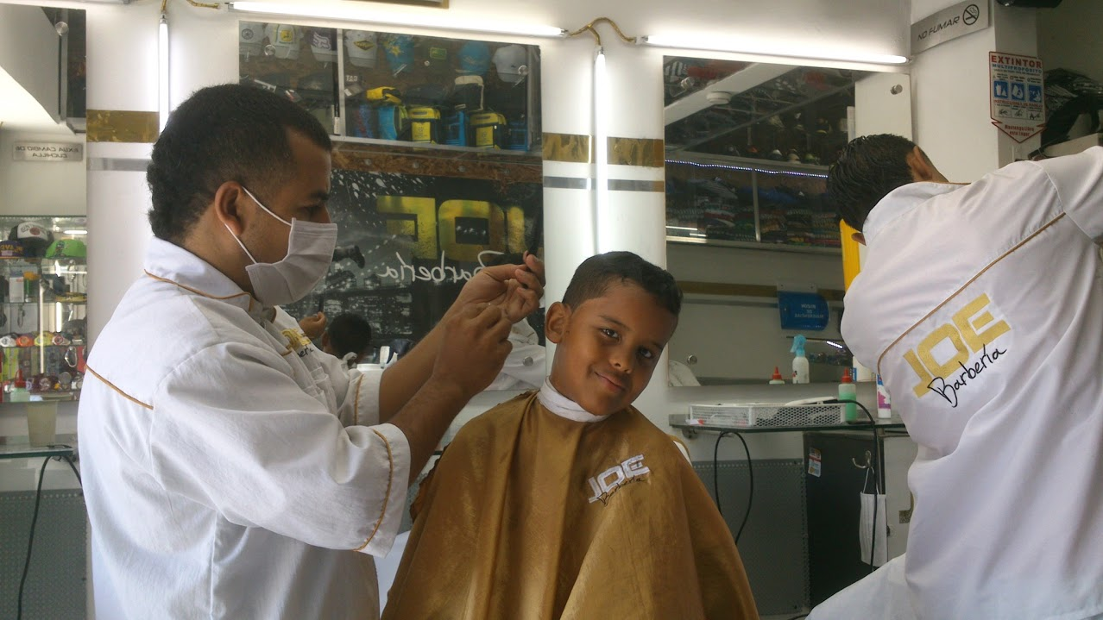
Gracias por entregarme a él para que pueda el cortarme el cabello, para organizarme las unas de pies y manos, gracias por dejar que mi padre me enseñe a atar los cordones de mis zapatos.

Slide 7
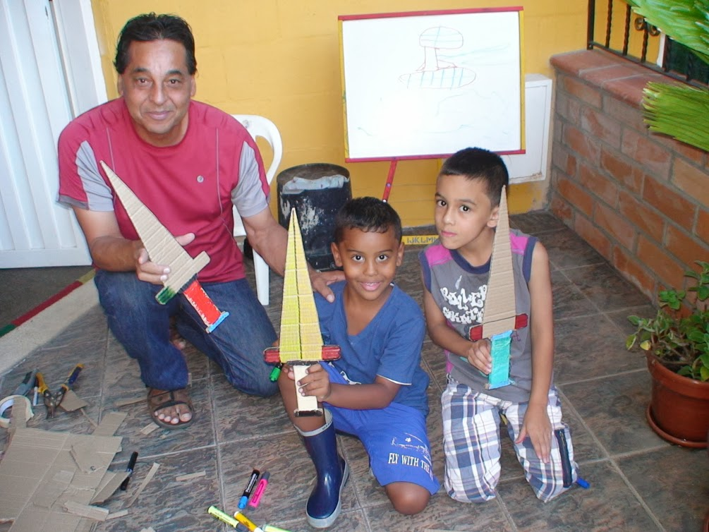
Gracias por permitir que el me haga regalos de juguetes, compartirlos con mis amigos y jugar juntos. Regalos que tengo que esperar para poder disfrutarlos, quizá cuando sea grande.

Slide 8
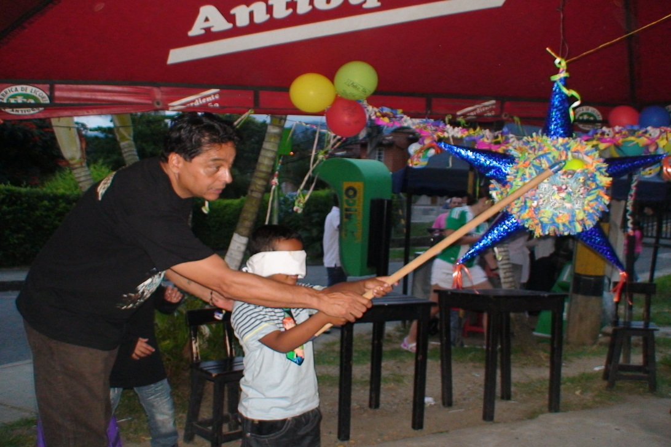
Gracias por darme la oportunidad de ver a mi padre solo unos días del año, ¡poco tiempo para mí! pero tiempos inolvidables que recordare siempre, porque ese poco de tiempo que compartí con él, son para mí los más hermosos tiempos de mi niñez, que nunca olvidare.

Slide 9
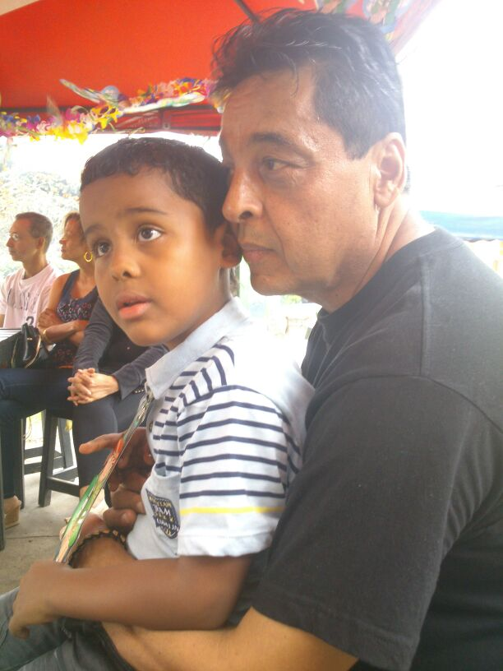
Gracias por encerrarme en la habitación cuando hacia pataletas al preguntar por mi papa`, cuando no dejabas que hablara con él por teléfono, porque no permitías que fuera a verlo. El solo me ha regalado su amor, y compresión sin castigarme.

Slide 10
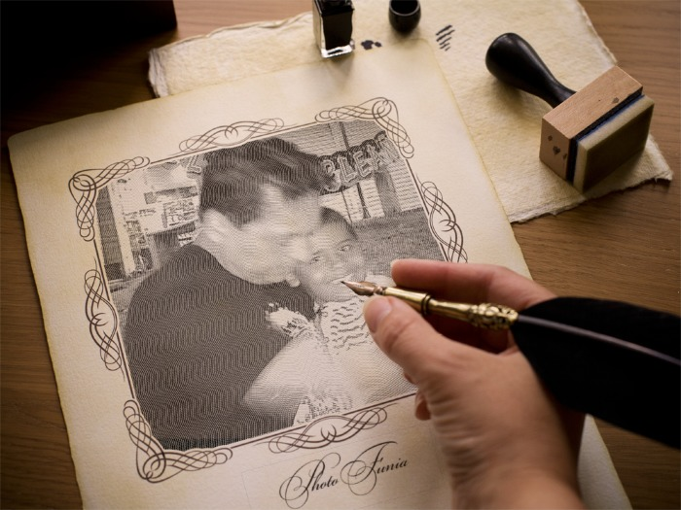
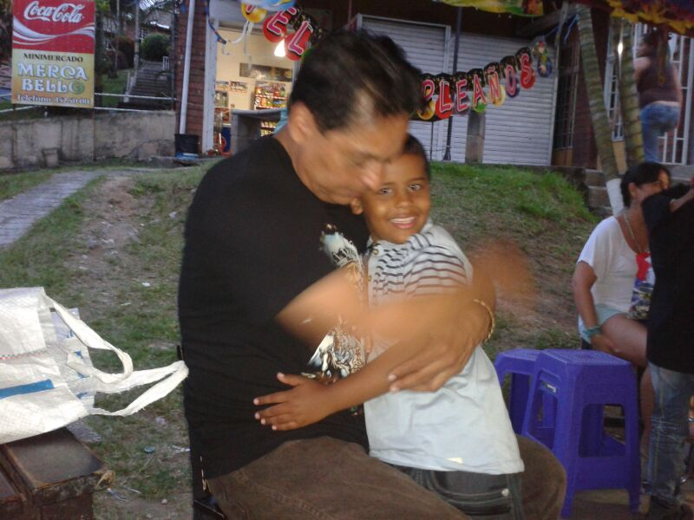
Gracias por permitir a mi padre aliviar mis malos ratos con su cariño y amor, cuando enfermo estuve, el me dio alivio.

Slide 11
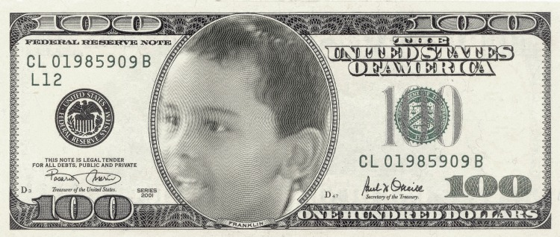
Gracias a ti, últimamente llevo ya muchos días sin ver a mi padre porque no tiene plata para darte para yo poder compartir tiempo con él. Gracias a ti, sé que hay que cobrar a mi padre una cuota para yo poder verlo y compartir tiempo con él.

Slide 12
Gracias a ti he conocido a esa persona que muchos niños quisieran tener, ese padre entregado que da todo sin esperar nada de nadie, gracias a él tu y yo tenemos casa para vivir sin pagar un arriendo, gracias a él tu recibes plata cada mes de arriendos de apartamentos, gracias a él se tiene para comer, ese hombre que ha demostrado tener paciencia conmigo, que se ha entregado por completo a mi bien estar, que es el la persona que necesito en mi vivir.

Slide 13
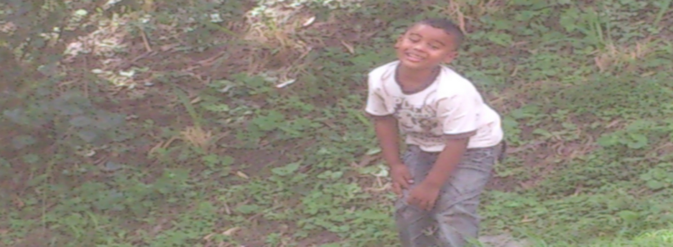
A ti Padre, GRACIAS por estar para mí y por no olvidarme nunca, por tu dedicación, por tu forma de ser, he conocido lo que es un verdadero padre.
¡NO TE VALLAS DE MI JAMAS NUNCA ME
DEJES!
Santiago.

Slide 14



Accede a la sección que desees desde aquí:
Propia Creación
De la Red
Dedicatorias | Fechas Especiales | Graciosos
Historia y Arte | Lugares | Musicales
Naturaleza y Ciencias | Política | Reflexión
Religiosos | Románticos | Salud
Dedicatorias | Fechas Especiales | Graciosos
Historia y Arte | Lugares | Musicales
Naturaleza y Ciencias | Política | Reflexión
Religiosos | Románticos | Salud
Si deseas recibir pps periódicamente en tu correo electrónico subscríbete aquí:

